Slide 1
Outlook: Überlassen Sie dem Mailprogramm die Arbeit
Webinarserie: Fit für Microsoft365
Ralf Schaffranka
18. November 2022

Slide 2
Outlook: Überlassen Sie dem Mailprogramm die Arbeit
Outlook bietet eine Reihe von Tools , um Ihre Arbeit zu effektivieren
Regeln erstellen und clever nutzen
Mail-Templates, um wiederkehrende Inhalte schnell zu erstellen
mit QuickSteps manuellen Aufwand reduzieren
Ihre Fragen

Slide 3
Regeln erstellen
Unser Ziel:
Mail geht ein von einer bestimmten Absender Domain
Mail wird manuell als gelesen kennzeichnet
Mail wird automatisch in Zielordner für diese Absender Domain verschoben

Slide 4
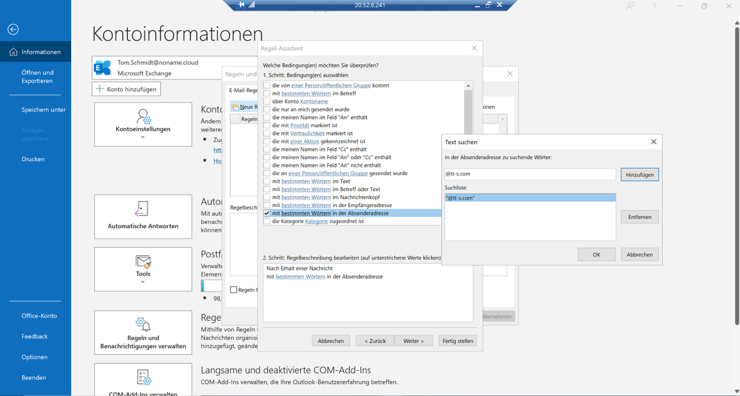
Regeln erstellen (1)
DATEI Menü → INFORMATIONEN → REGELN UND BENACHRICHTIGUNGEN
Neue Regel → ohne Vorlage → von mir empfangenen Nachrichten

Slide 5
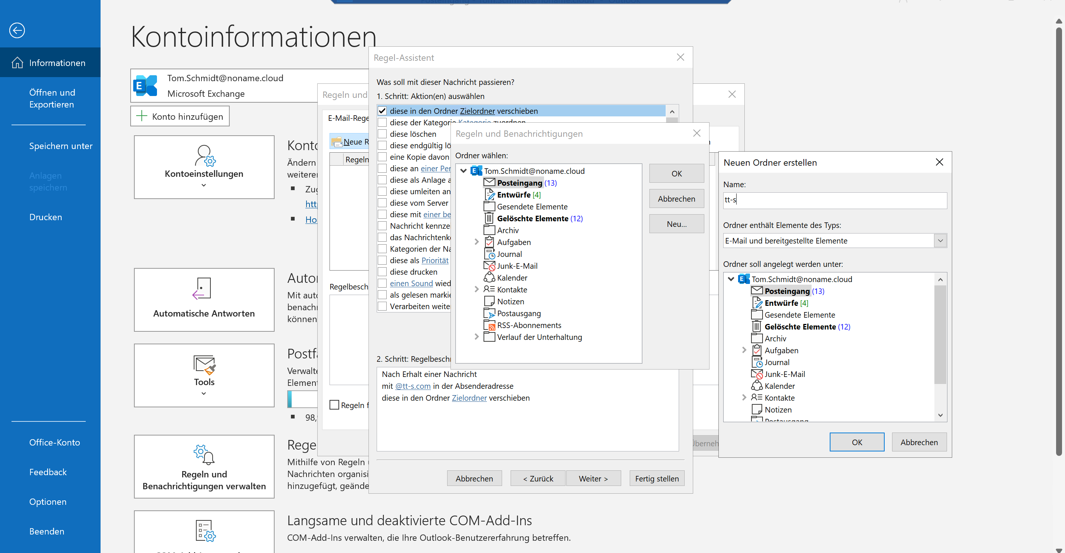
Regeln erstellen (2)
Zielordner wählen

Slide 6
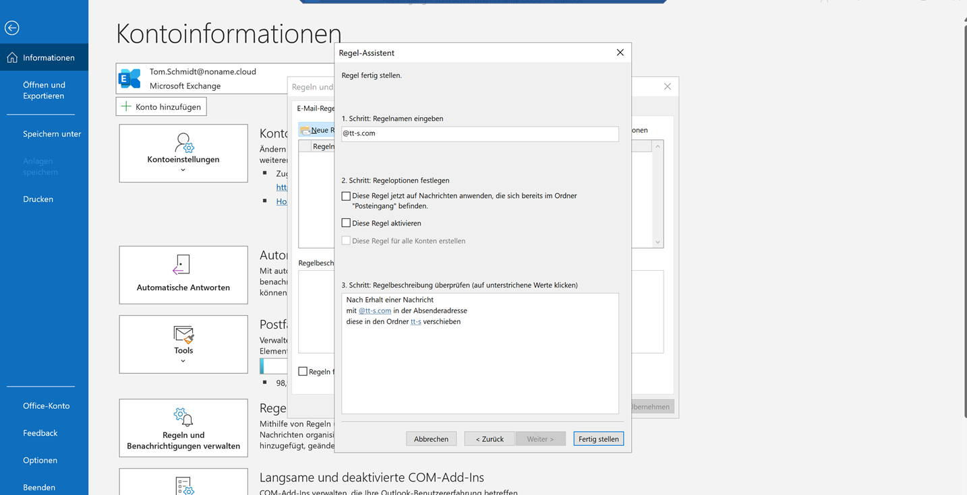
Regeln erstellen (3)
Regel deaktivieren, um keine ungelesenen Mails zu verschieben

Slide 7
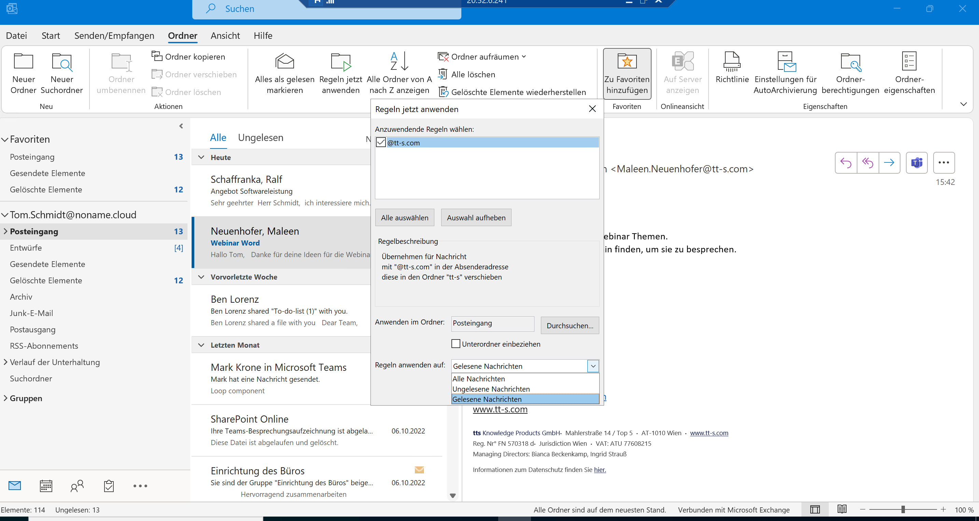
Regeln anwenden (1)
Register ORDNER→REGELN JETZT ANWENDEN

Slide 8
Mail Templates
Unser Ziel:
Immer wiederkehrende Texte, Adressierungen und Optionen einer Mailvorlage speichern
in der Folge die variablen Stellen anpassen und die Mail versenden

Slide 9
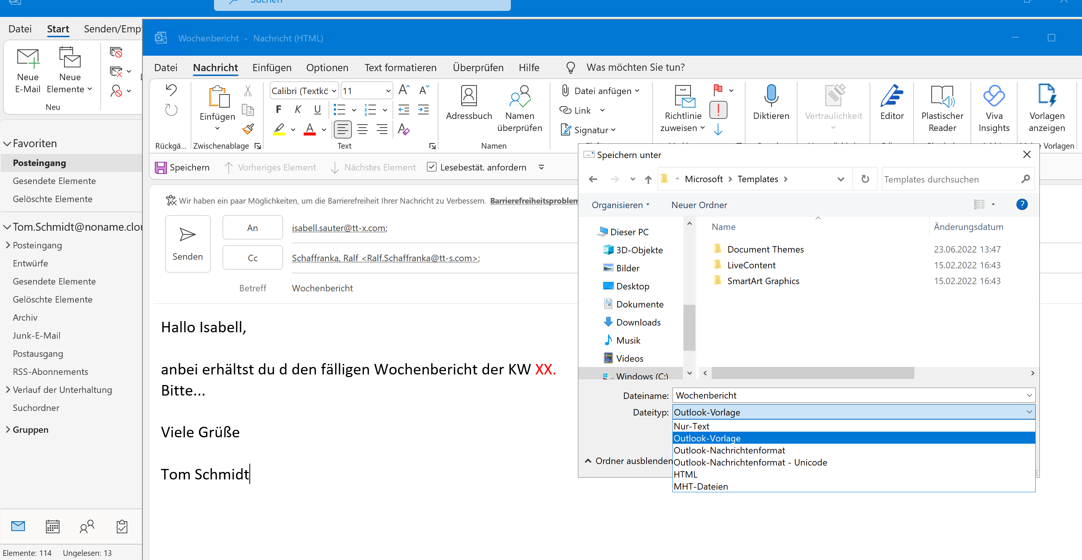
Mail Templates (1)
Mail erstellen und als Vorlage speichern: DATZEI→SPEICHERN UNTER

Slide 10
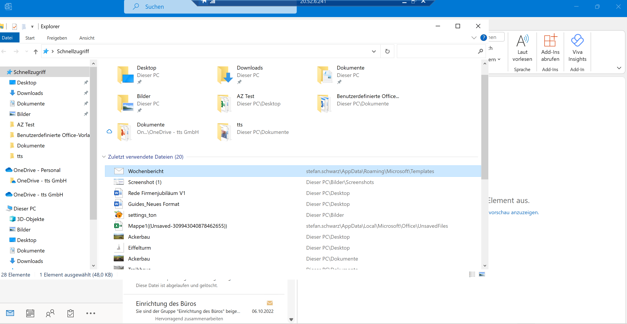
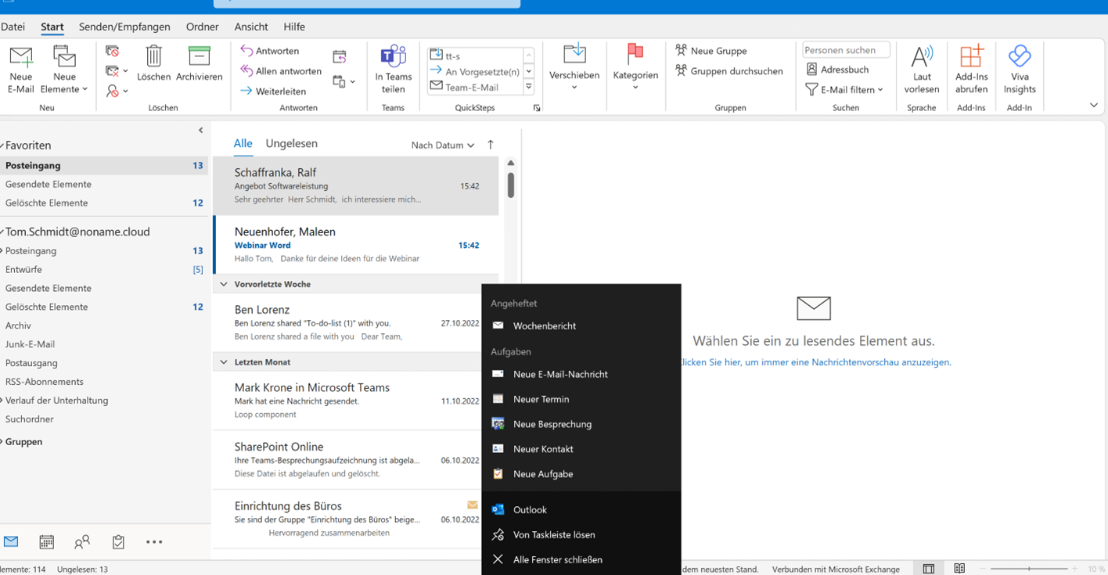
Mail Templates anwenden (1)

Slide 11
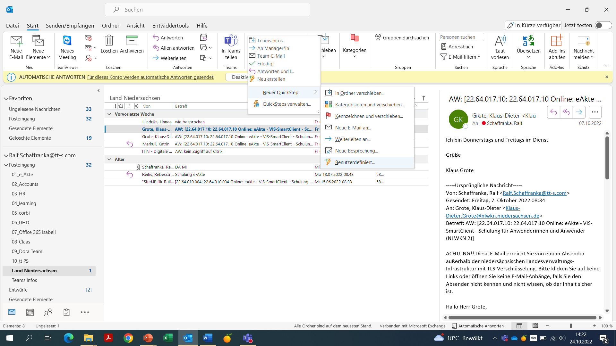
QuickSteps nutzen

Slide 12
Das Erfolgsgeheimnis: Quicksteps kombinieren
Unser Ziel:
Ein QuickStep allein nützt nur sehr bedingt, jedoch in sinnvoller Kombination erleichtert dieser wiederholende Arbeiten effektiv.
Sie erhalten Kundenanfragen per Mail:
diese soll als gelesen gekennzeichnet werden
anschließend soll die Email in den Ordner Angebote verschoben werden
der Kunde/Kundin soll eine Antwortmail erhalten
und final soll der QuickStep eine Aufgabe zur Erstellung des Angebotes vorgenerieren

Slide 13
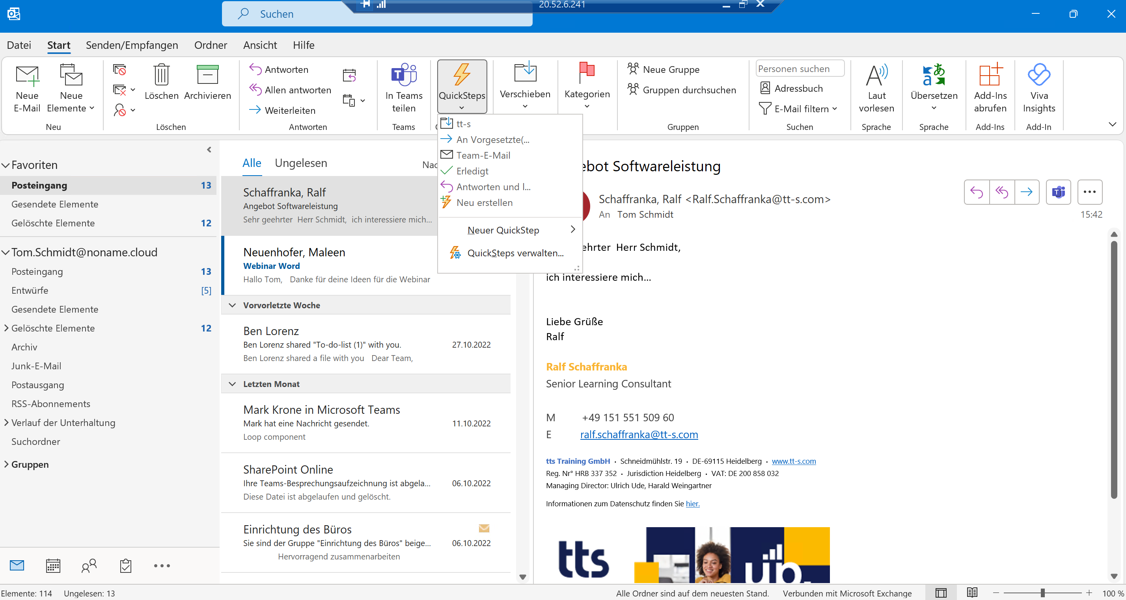
Das Erfolgsgeheimnis: QuickSteps kombinieren (1)
QuickStep erstellen

Slide 14
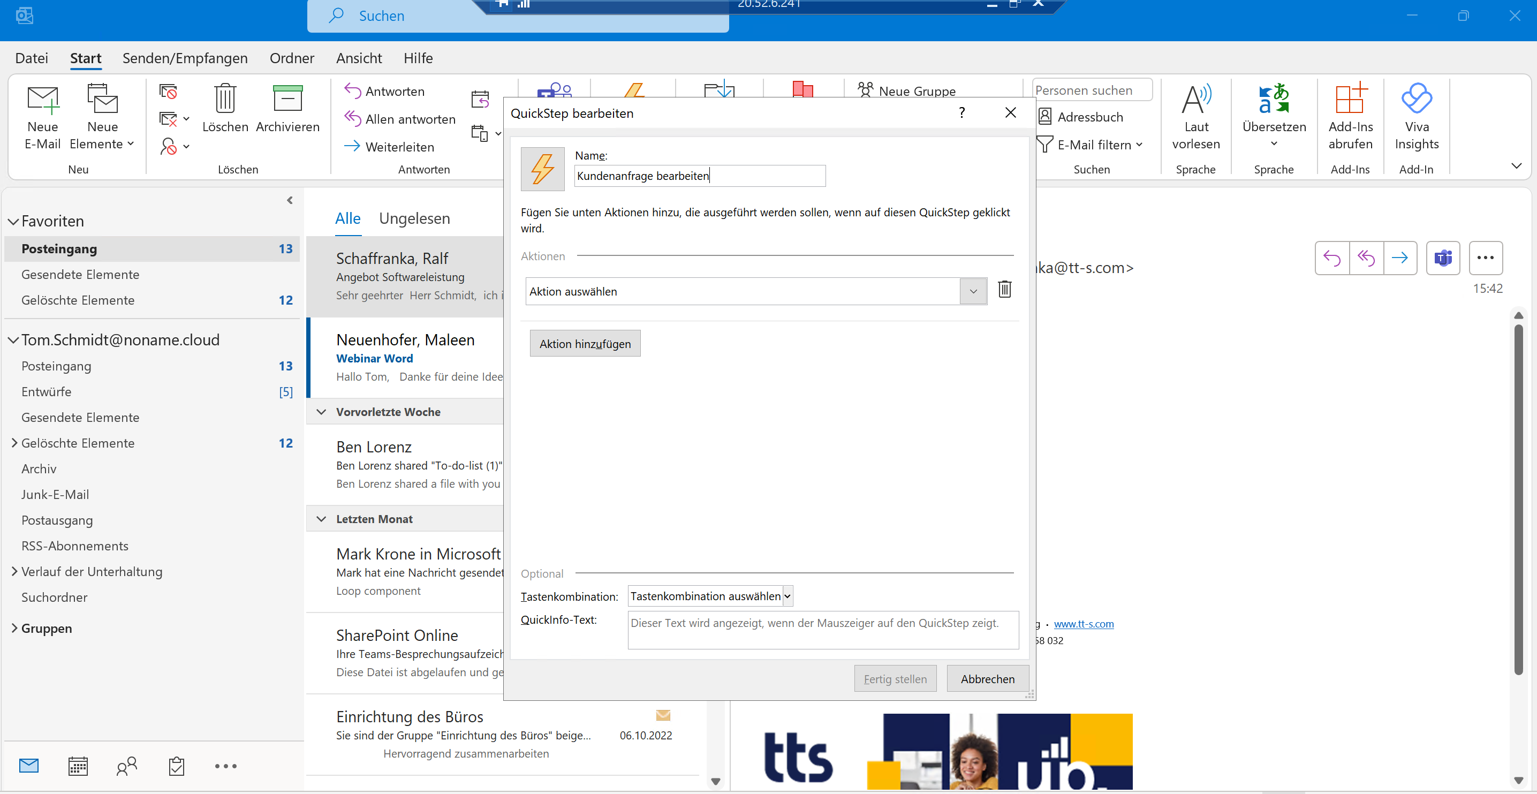
Das Erfolgsgeheimnis: QuickSteps kombinieren (2)
QuickStep benennen und die erste Aktion hinzufügen

Slide 15
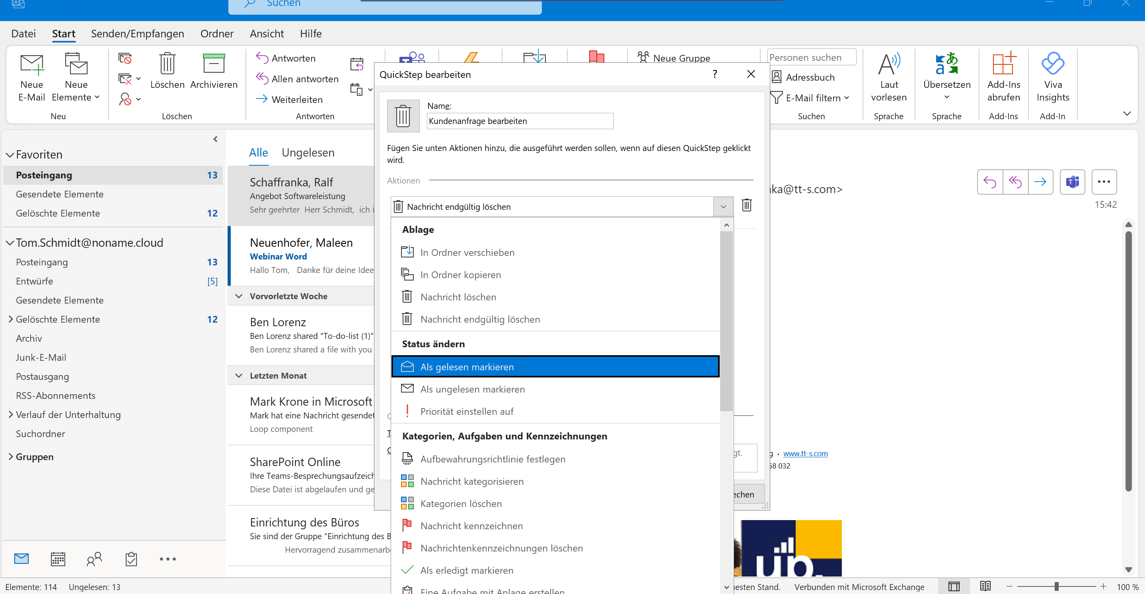
Das Erfolgsgeheimnis: QuickSteps kombinieren (3)
Zuerst die Mail als gelesen markieren

Slide 16
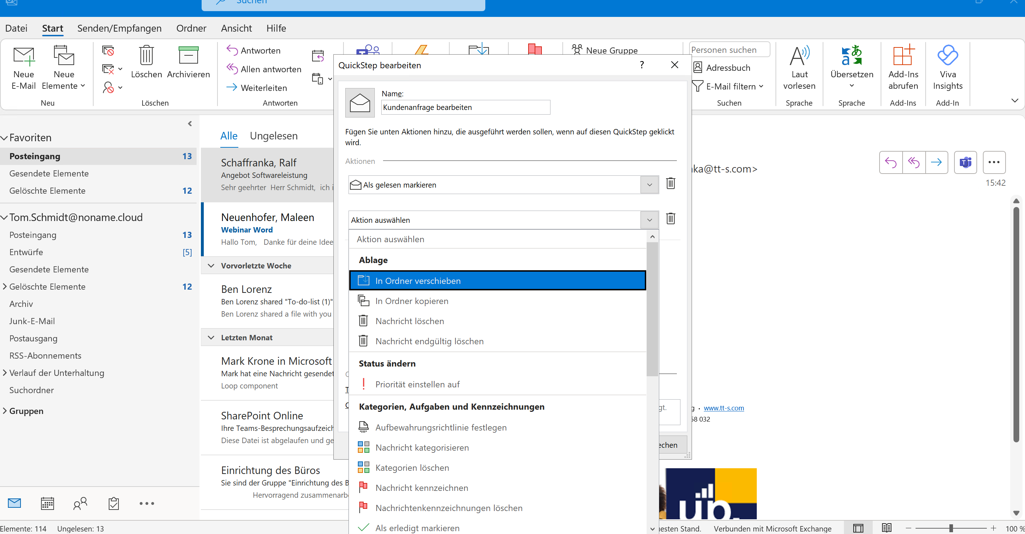
Das Erfolgsgeheimnis: QuickSteps kombinieren (4)
Mail in Ordner verschieben

Slide 17
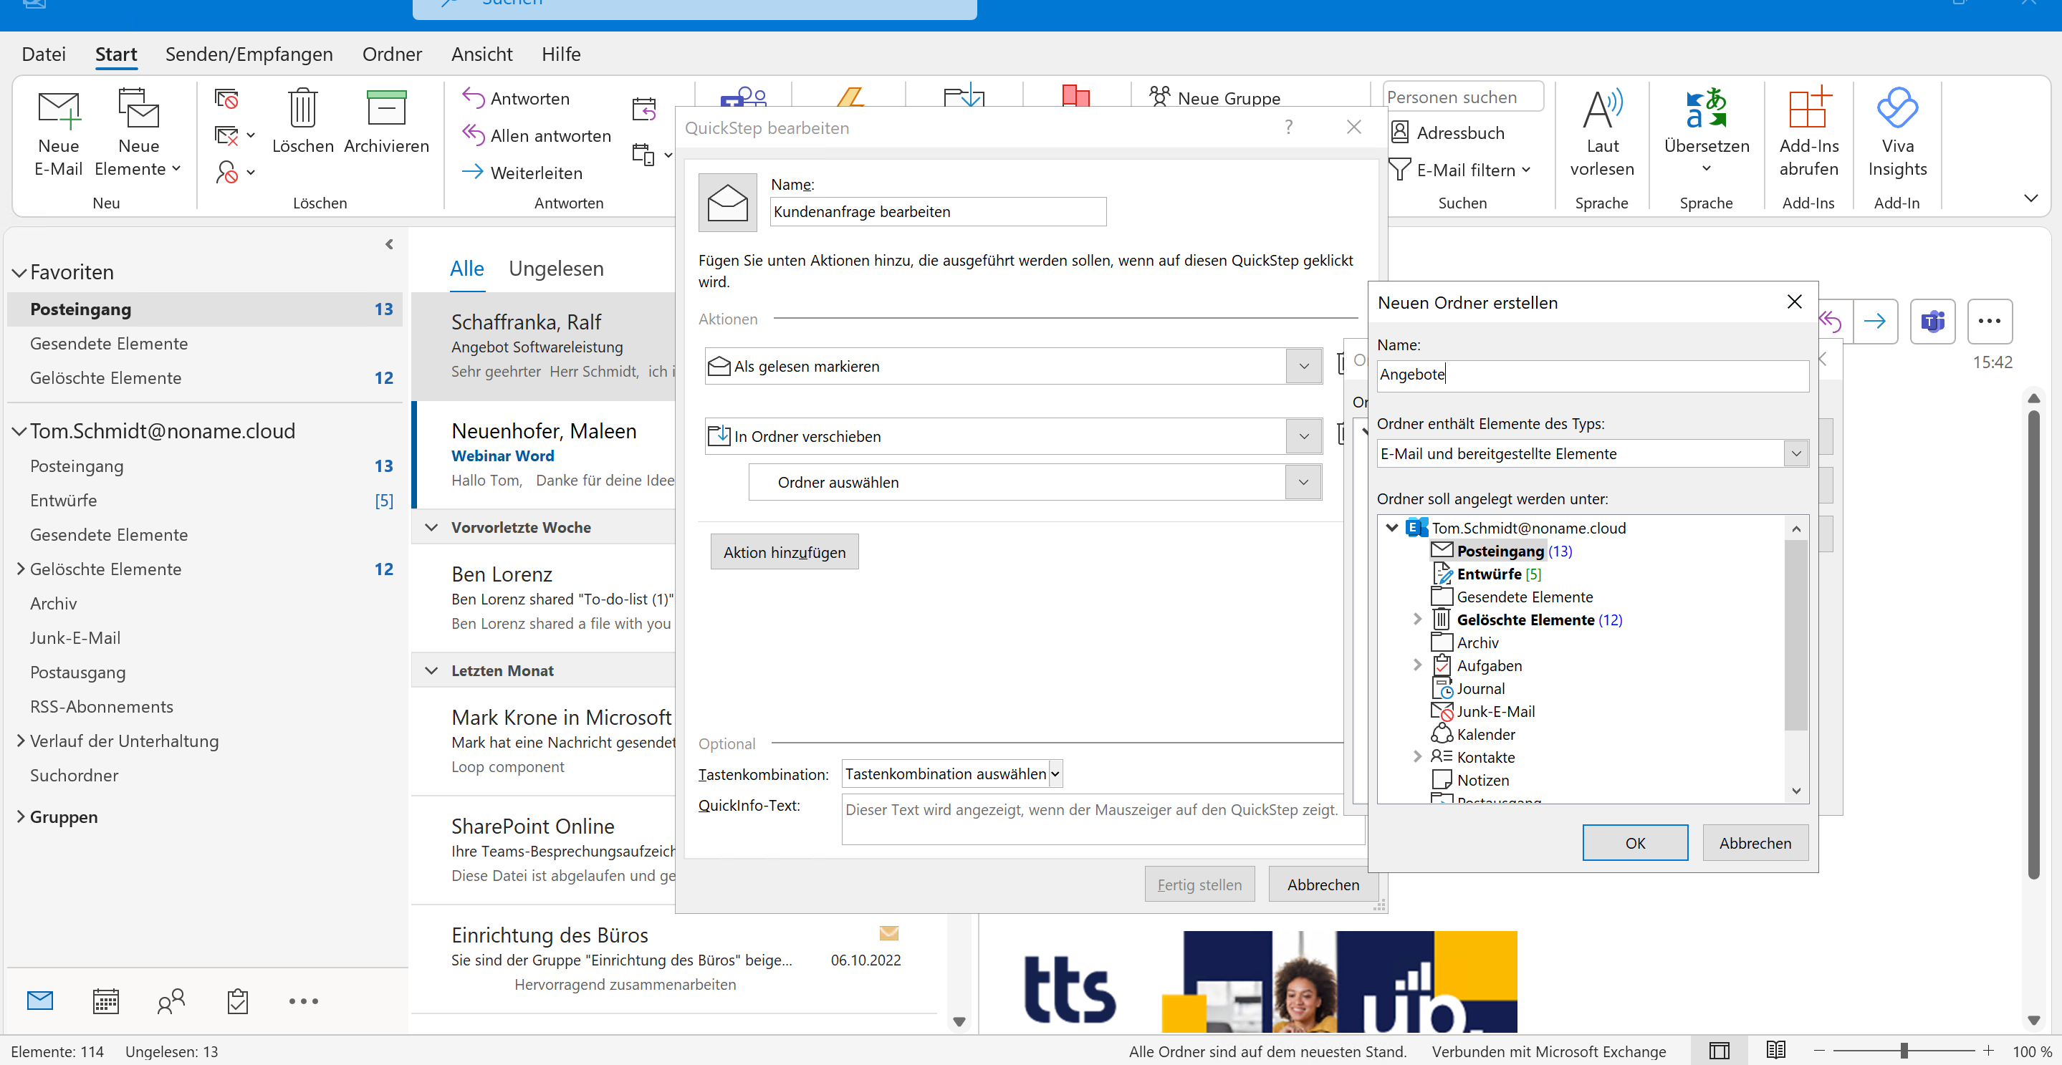
Das Erfolgsgeheimnis: QuickSteps kombinieren (5)
Neuen Ordner dabei erstellen

Slide 18
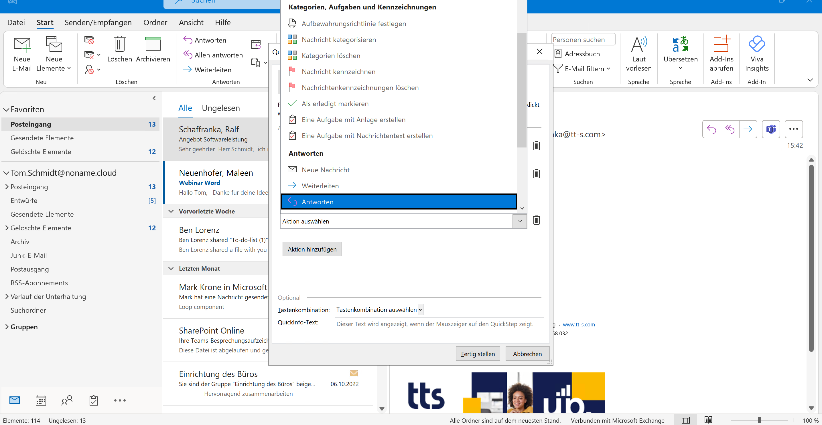
Das Erfolgsgeheimnis: QuickSteps kombinieren (6)
Antwortmail per Optionen vorkonfigurieren

Slide 19
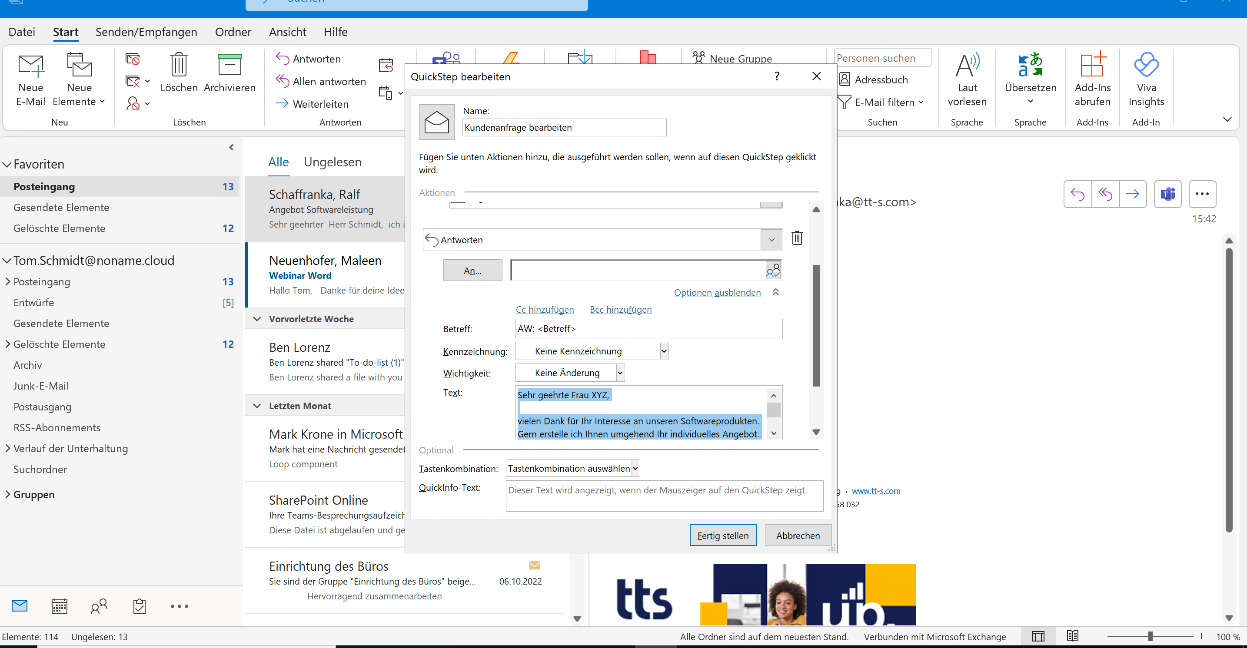
Das Erfolgsgeheimnis: QuickSteps kombinieren (7)

Slide 20
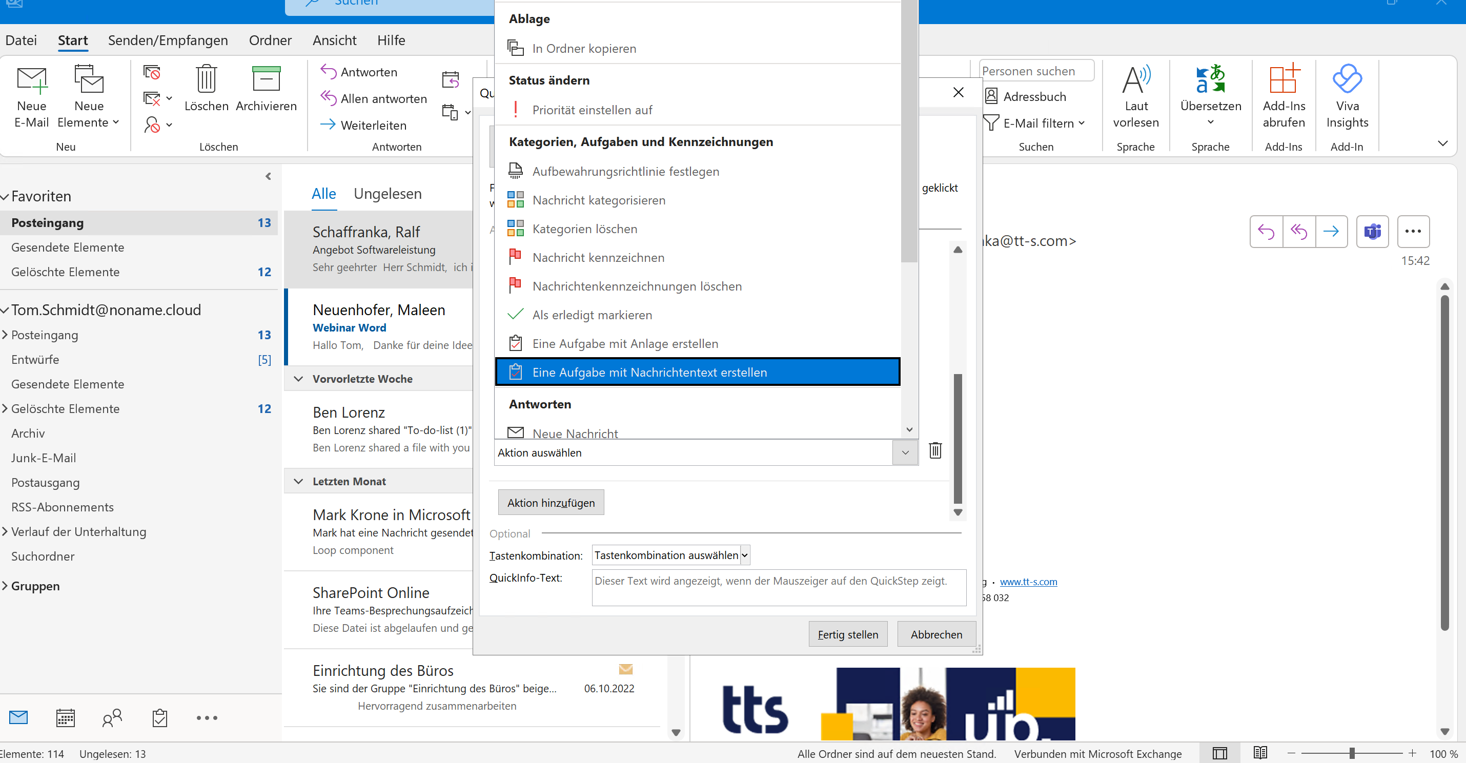
Das Erfolgsgeheimnis: QuickSteps kombinieren (8)
Aufgabe generieren

Slide 21
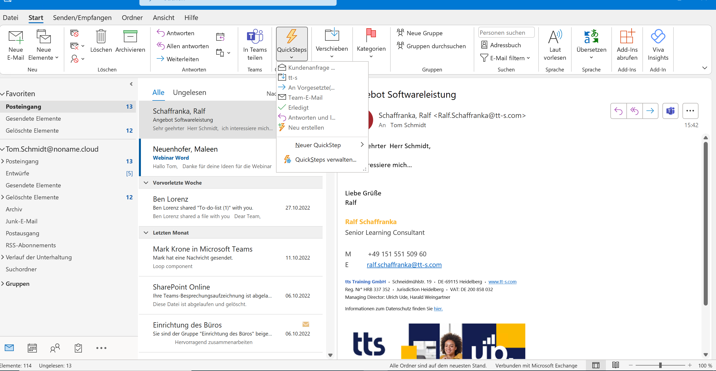
Das Erfolgsgeheimnis: QuickSteps anwenden

Slide 22
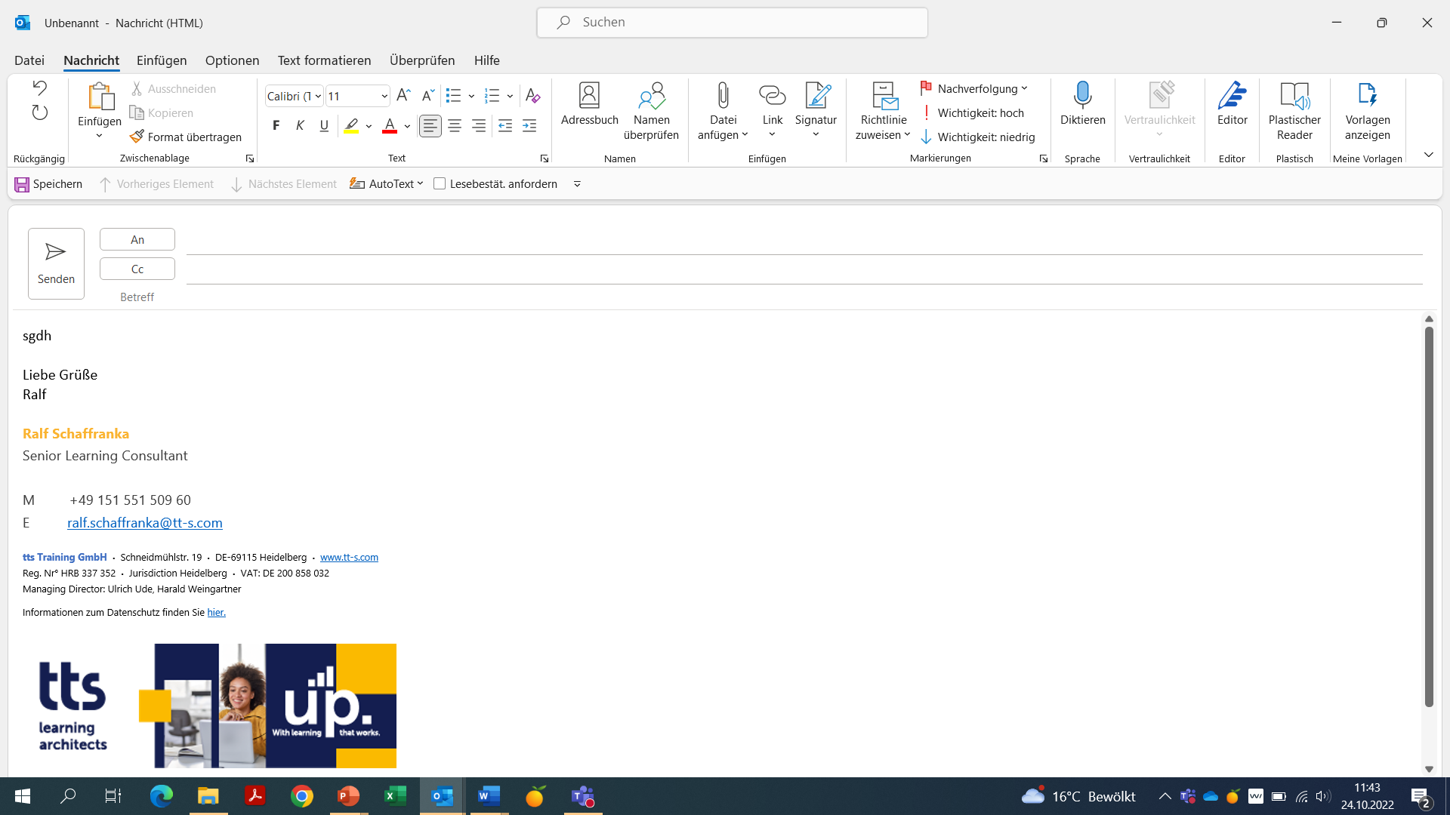
Autokorrektur nutzen (1)

Slide 23
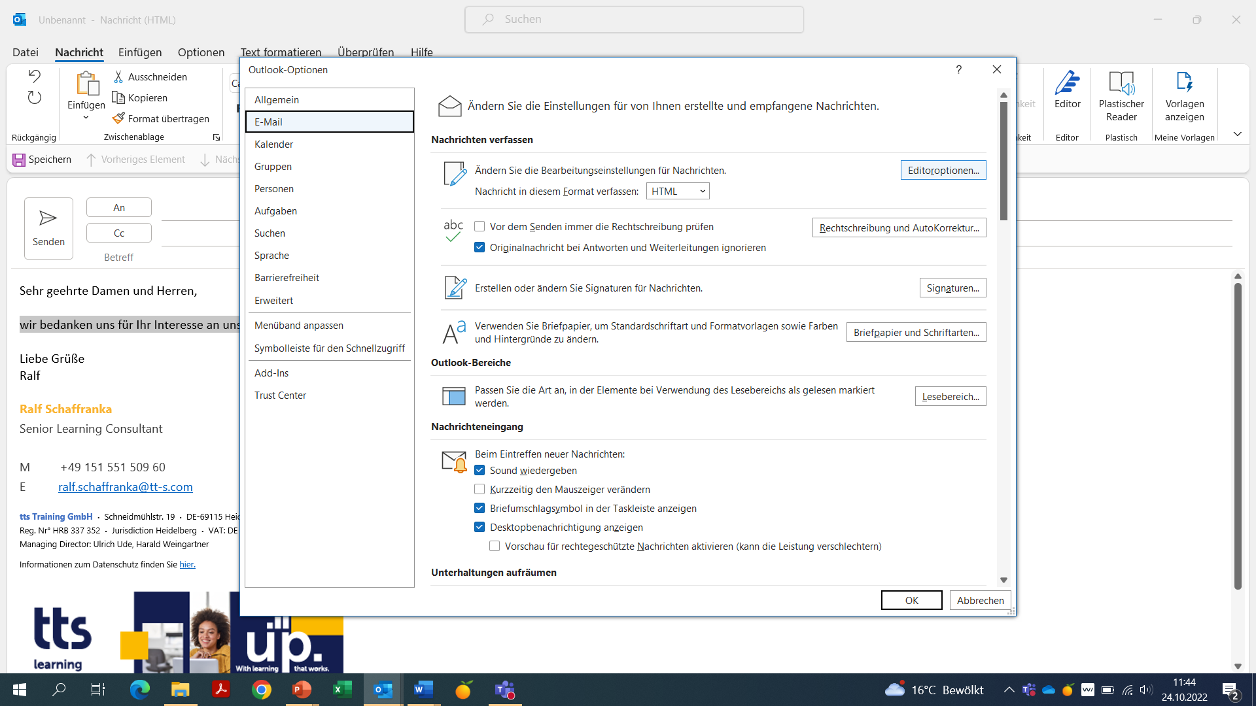
Autokorrektur nutzen (2)

Slide 24
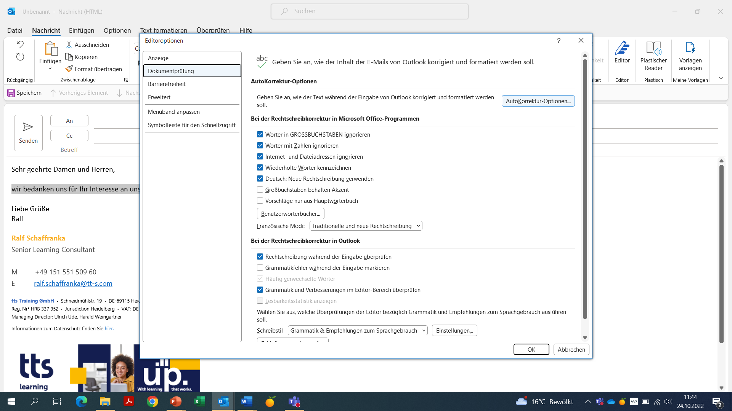
Autokorrektur nutzen (3)

Slide 25
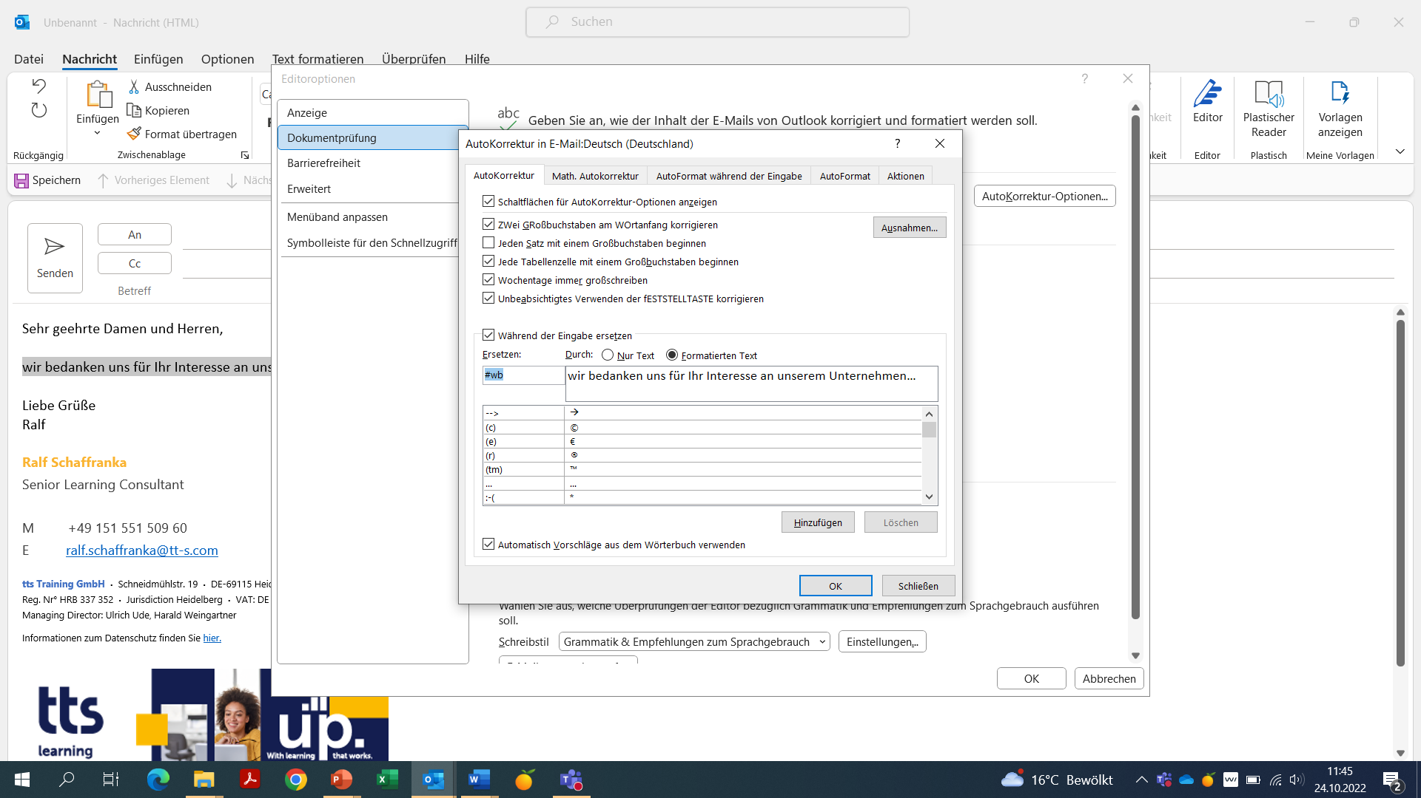
Autokorrektur nutzen (4)

Slide 26
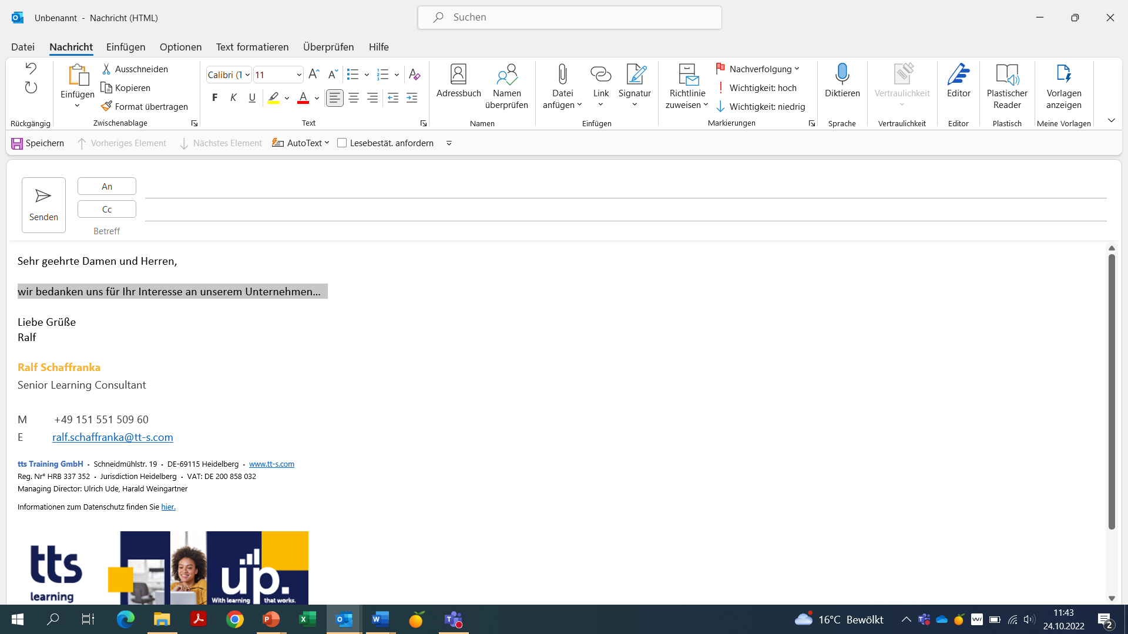
Nächste Ausbaustufe – Autotext (1)

Slide 27
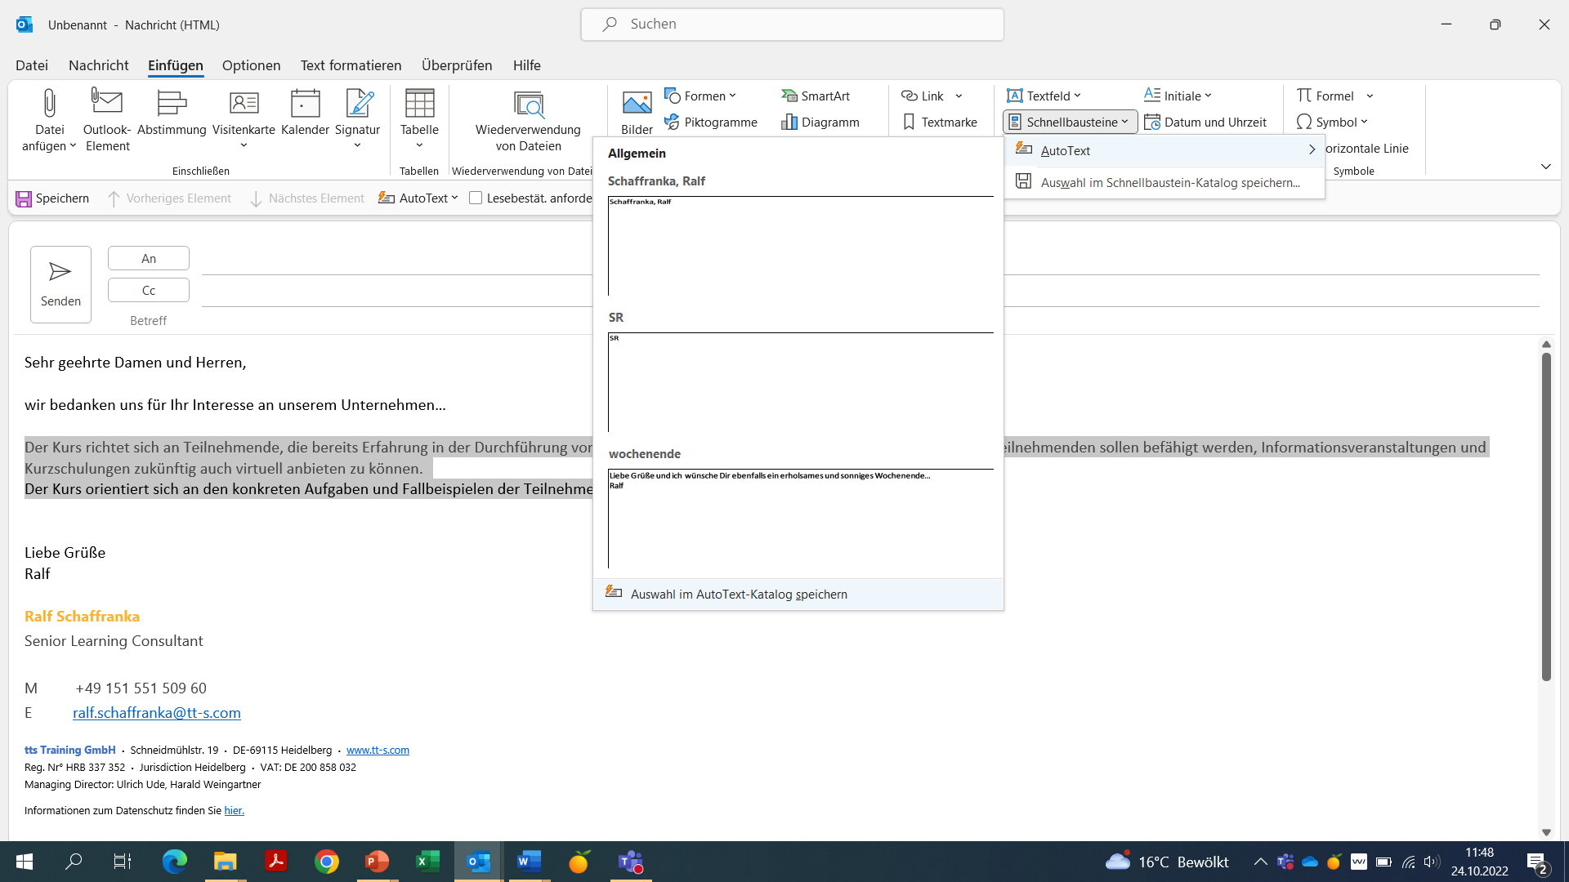
Nächste Ausbaustufe – Autotext (2)

Slide 28
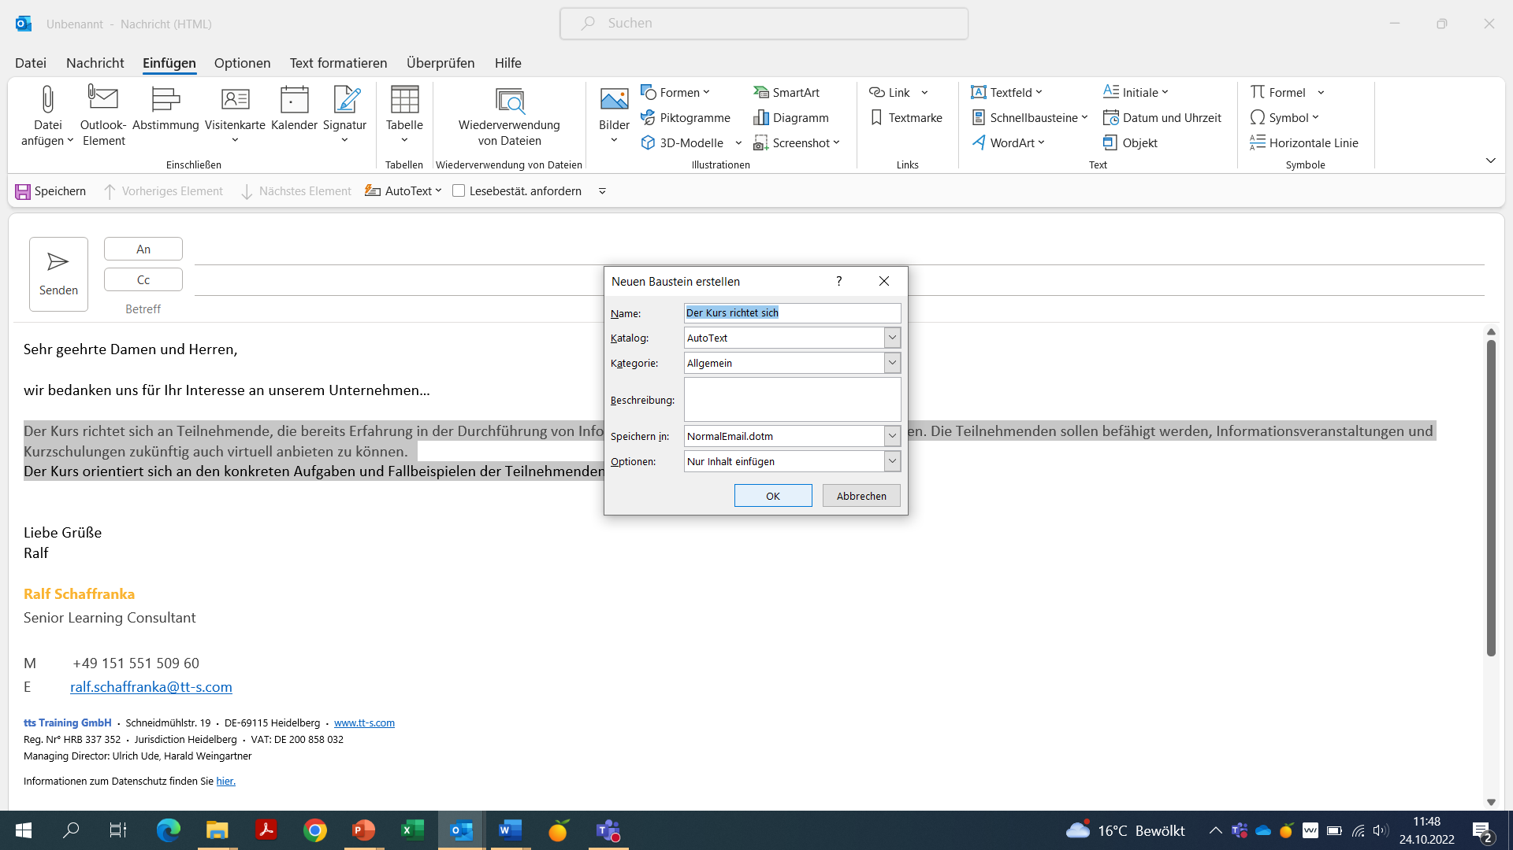
Nächste Ausbaustufe – Autotext (3)

Slide 29
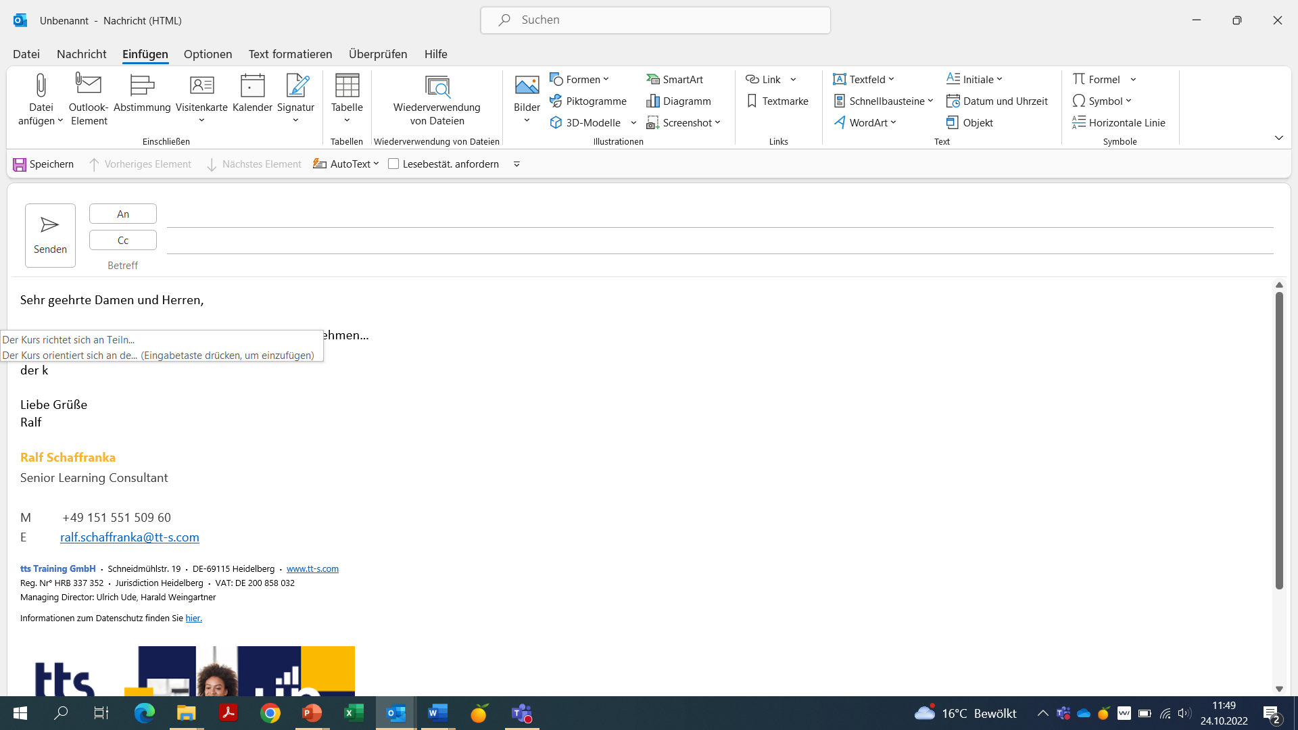
Nächste Ausbaustufe – Autotext (4)

Slide 30
Ausblick
Lernen mit tts
Excel: Formatierte Tabellen sind das Salz in der Suppe
Den Befehl „Als Tabelle formatieren“ haben Sie sicher selbst bereits angewendet. Hinter der an sich einfachen Anwendung verbergen sich aber wichtige Funktionen für die Arbeit mit Excel. Lernen Sie in dem Webinar, wie Sie eine formatierte Tabelle anlegen, Optionen anpassen, Ergebnisse sinnvoll filtern und vieles mehr.
Outlook: Überlassen Sie dem Mailprogramm die Arbeit.
Nutzen Sie Outlook mit all seinen Features und cleveren Funktionen richtig, nimmt Ihnen das Mail-Programm immens viel Arbeit ab. Es kann nämlich viel mehr als automatische Texterstellung und Recht-schreibprüfung, zum Beispiel bedingte For-matierungen, Mail-Templates und Quick-steps. Lernen Sie mehr dazu in unserem Webinar.
OneDrive: Teilen Sie schon oder senden Sie noch?
Entdecken Sie mit Outlook, Teams und SharePoint neue Formen der Zusammen-arbeit im Team. Mit den smarten Apps geht die Arbeit gleich viel effizienter und schneller von der Hand. Lernen Sie in unserem Webinar die smarte Ablage in OneDrive kennen. Erfahren Sie, wie Sie Dateien für die Bearbeitung mit anderen teilen und in verschiedenen Versionen arbeiten.
Termine: 14.10.2022 | 25.11.2022
Termine: 18.11.2022 | 09.12.2022
Termine: 11.11.2022 | 13.01.2023
Link zur Webseite und Anmeldung: Microsoft 365 Empowerment von tts | Corporate Learning,

Slide 31
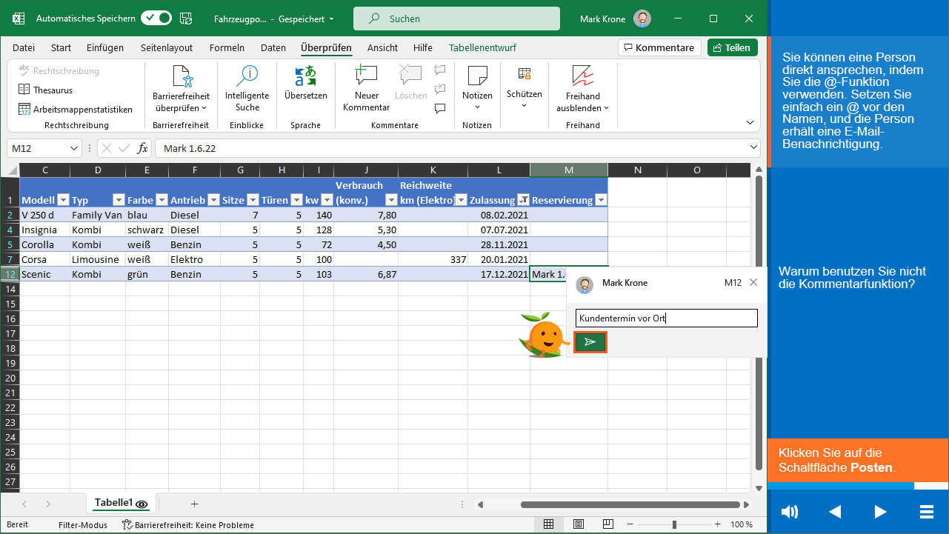
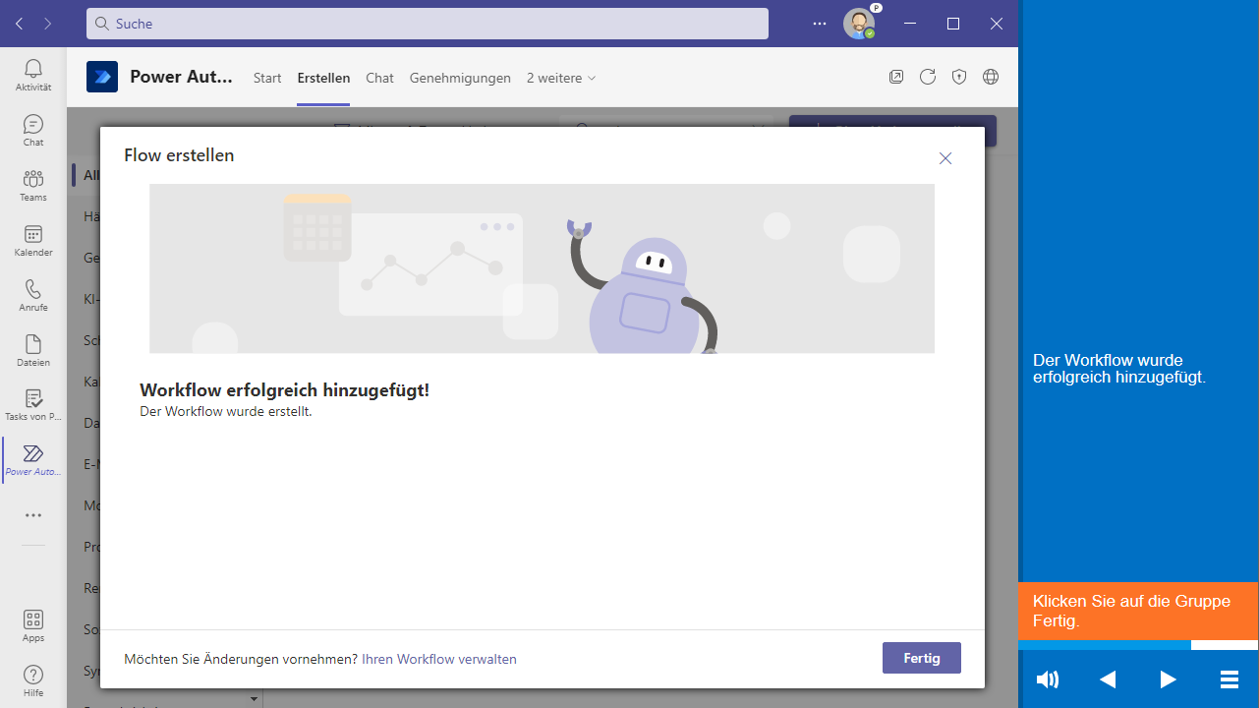
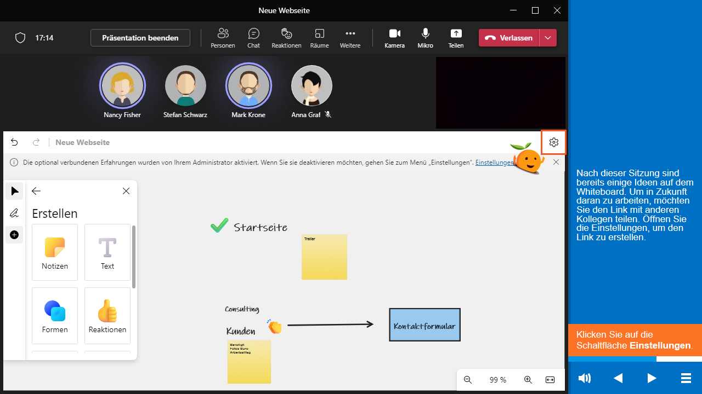
Workflow WBTs für Microsoft 365
Die Workflow WBTs legen den Fokus auf kollaborative Zusammenarbeit, die durch das sinnvolle Einsetzen von unterschiedlichen Applikationen geschieht. Für ein effizienteres Arbeiten, dass das Potenzial von Microsoft 365 ausschöpft. In kürzeren Einheiten werden arbeitsnahe Szenarien durchgespielt, in denen auch integrierte Apps wie z.B. Forms in Teams gezeigt werden.
In Kürze:
Arbeitsnahe, kollaborative Szenarien
10 neue Workflows
Länge von 10-15 Minuten
Weites Spektrum von Microsoft 365 Applikationen
Preview Workflow WBTs
Sprachen: de, en-us, fr, es, nl
©tts
31

Slide 32
Übersicht der Workflow WBTs
Arbeiten Sie gemeinsam in einer gefilterten Excel-Liste | Nach Bearbeitung dieser Lerneinheit können Sie die Tabellenansicht verwenden, um eine Liste zu filtern, ohne die Ansicht der anderen zu stören und einen Kommentar in einer Excel-Tabelle hinterlassen. Nehmen Sie sich dafür etwa 15 Minuten Zeit.
Arbeiten Sie gemeinsam mit Teams Gruppenräumen und Whiteboard | Nach Bearbeitung dieser Lerneinheit können Sie Breakout Rooms einrichten, ein Whiteboard in Teams erstellen und das Whiteboard teilen. Nehmen Sie sich dafür 10 Minuten Zeit.
Arbeiten Sie kollaborativ mit Microsoft Edge - Das Microsoft Dashboard | Nach Bearbeitung dieser Lerneinheit können Sie auf Ihre Microsoft-Anwendungen und Dateien im Edge-Browser zugreifen, Dateien innerhalb des Microsoft Dashboards anpinnen und eine Datei vom Microsoft Dashboard aus mit Ihren Kollegen teilen. Nehmen Sie sich dafür etwa 8 Minuten Zeit.
Automatisierte Workflows in Teams | Nach Bearbeiten dieser Lerneinheit wissen Sie, was PowerAutomate-Workflows sind, wie Sie sie zu Teams hinzufügen und wie Sie einen automatisierten Workflow für Teams und Planner erstellen und verwenden. Nehmen Sie sich dafür etwa 10 Minuten Zeit.
Ein Teams-Meeting aufzeichnen und nachverfolgen | Nach Bearbeitung dieser Lerneinheit können Sie über Outlook auf eine Teams-Besprechung zugreifen, eine Besprechung aufzeichnen und den Bildschirm teilen und die Aufzeichnung wiederfinden. Nehmen Sie sich dafür etwa 15 Minuten Zeit.
Ein Teams-Meeting planen und vorbereiten | In dieser Lerneinheit lernen Sie, wie Sie in Outlook zu einer Besprechung in Teams einladen und Ihre Agenda mit OneNote teilen. Nehmen Sie sich dafür etwa 15 Minuten Zeit.
Erstellen Sie eine Umfrage mit Forms | Nach Bearbeitung dieser Lerneinheit können Sie Präsentationen aus PowerPoint heraus in Teams teilen und Umfragen mit Forms durchführen. Nehmen Sie sich dafür 10 Minuten Zeit.
Kollaboratives Arbeiten mit SharePoint, Teams und OneDrive | Nach Bearbeitung dieser Lerneinheit können Sie Verknüpfungen für Ordner zu OneDrive über SharePoint erstellen, von SharePoint aus auf ein bestimmtes Team in Microsoft Teams zugreifen und einen Ordner an den Schnellzugriff im Datei-Explorer anheften. Nehmen Sie sich dafür etwa 6 Minuten Zeit.
Teilen Sie eine gefilterte Excel-Liste für die Arbeit im Team | Nach Bearbeitung dieser Lerneinheit können Sie eine Liste teilen, Ihr Blatt schützen, damit andere es nicht versehentlich ändern können, und Zellen definieren, die andere bearbeiten dürfen. Nehmen Sie sich dafür etwas 15 Minuten Zeit.
Teilen statt senden – Dokumente in OneDrive | Nach Bearbeitung dieser Lerneinheit können Sie ein Dokument zur Bearbeitung für mehrere Benutzer freigeben, Zugriffsrechte bearbeiten und einen früheren Bearbeitungsstand wiederherstellen. Nehmen Sie sich dafür etwa 15 Minuten Zeit.

Slide 33
Fragen?
Wenn Sie Fragen haben, wenden Sie sich gerne an folgende E-Mail-Adresse:
MS-Empowerment@tt-s.com
Isabell Sauter I +49 151 1634 2572

